Slide 1
Вспоминаем базовые конструкции языка

Slide 2
Дополнительные материалы
Классы и объекты
https://metanit.com/sharp/tutorial/3.1.php?ysclid=m51c7uxcnt757303497
Math Класс
https://learn.microsoft.com/ru-ru/dotnet/api/system.math?view=net-8.0
Операции со строками
https://metanit.com/sharp/tutorial/7.2.php?ysclid=m51ccmu34a23593086

Slide 3
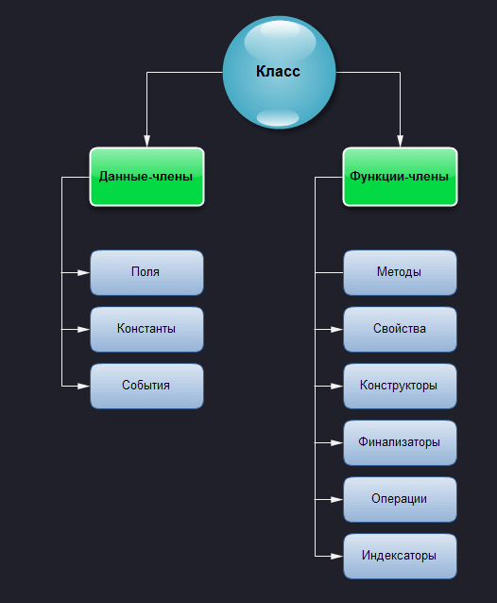
структура класса в языке C#

Slide 4
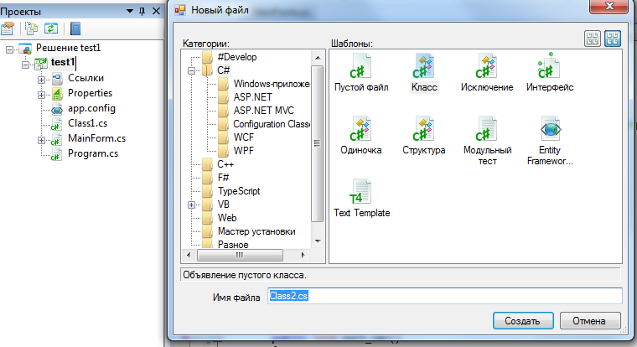
Задание 1-2 Решение с помощью ООП
Правой кнопкой мыши по проекту; Добавить класс

Slide 5
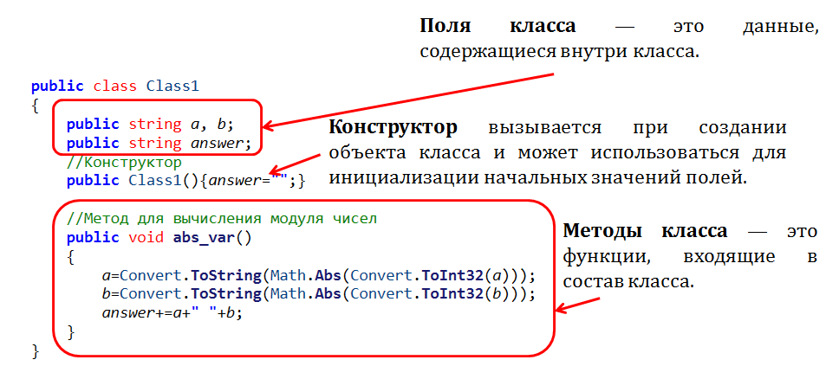
Задание 1-2 Решение с помощью ООП
Класс — это абстракция, описывающая свойства и методы ещё не существующих объектов (пользовательский тип данных).

Slide 6
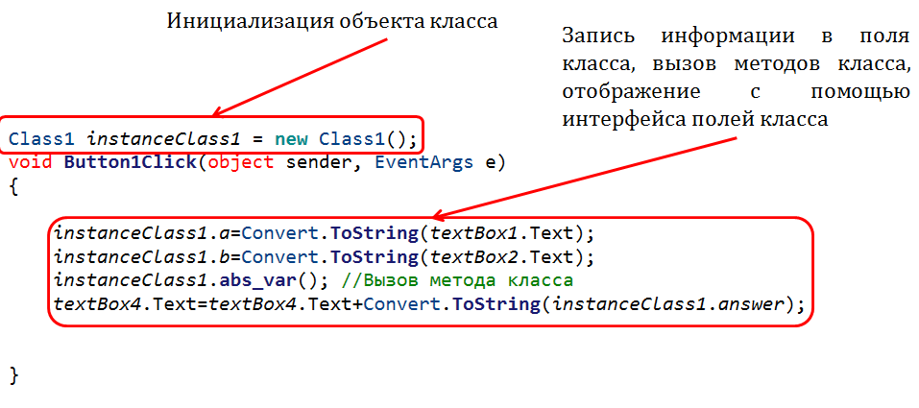
Задание 1-2 Решение с помощью ООП

Slide 7
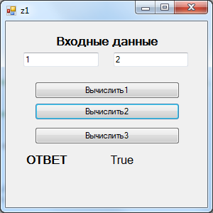
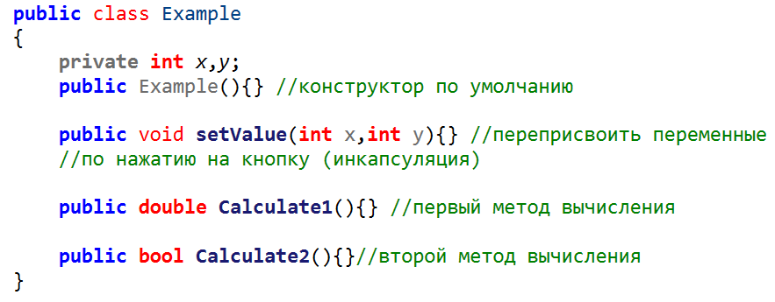
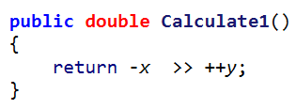
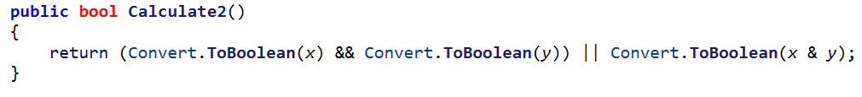
Задание 1-2 Решение с помощью ООП
Примерный код класса вычислений
Примерный интерфейс задания №1(а)

Slide 8
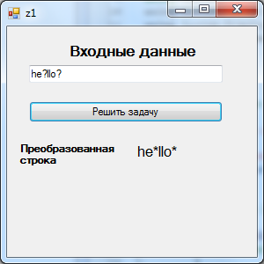
Задание 1-2 Решение с помощью ООП
Метод возвращает string
Примерный интерфейс задания №1(б)

Slide 9
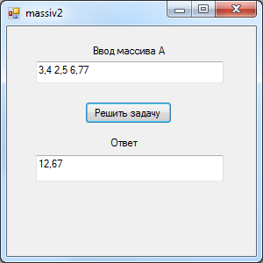
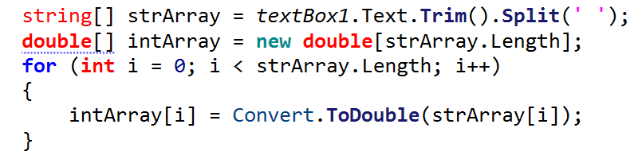
Задание 3
Считать из TextBox информацию через пробел и занести ее в массив
Этот код можно поместить в конструктор класса (считывать информацию в массив из TextBox textBox1)
Примерный шаблон интерфейса

Slide 10
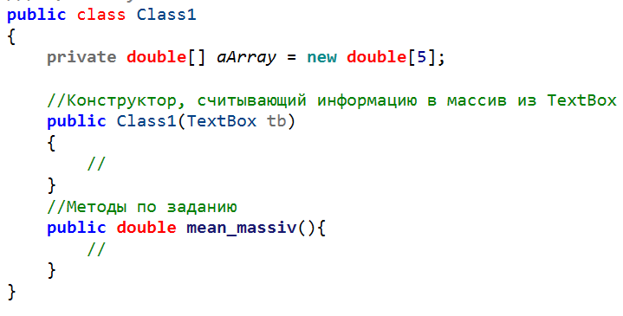
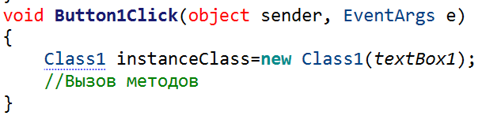
Задание 3
Основной класс
При выходе из метода в C# объект, лежащий в стеке, становится доступным для сборки мусора. Однако сама сборка не происходит сразу же, поэтому объект может просуществовать ещё какое-то неопределённое время.
Инициализация в WinForms

